Slide 1
РАЗРАБОТКА МАКЕТА ПРОГРАММНО-АППАРАТНОГО КОМПЛЕКСА ДЛЯ УПРАВЛЕНИЯ ТЕМПЕРАТУРОЙ В ПЕЧАХ ДЛЯ ВАРКИ СТЕКЛА НА ОСНОВЕ МИКРОКОНТРОЛЛЕРА ATMEGA2560
ОГУРЕЦКИЙ ДМИТРИЙ ВИКТОРОВИЧ
Санкт-Петербургский государственный
электротехнический университет «ЛЭТИ» им. В.И. Ульянова (Ленина)

Slide 2
Структура презентации:
Цель.
Актуальность.
Описание комплекса.
Описание человеко-машинного интерфейса.
Заключение.

Slide 3
Цель
Разработать макет системы управления с обратной связью на основе ПИ-регулятора для управления и контроля температуры.

Slide 4
Макет должен выполнять следующие функции:
Установка и поддержание желаемой температуры в печи.
Контролируемое изменение температуры.
Вывод информации о температуре и цикле нагрева на дисплей.
Установка входящих параметров для контроля температуры с дисплея.

Slide 5
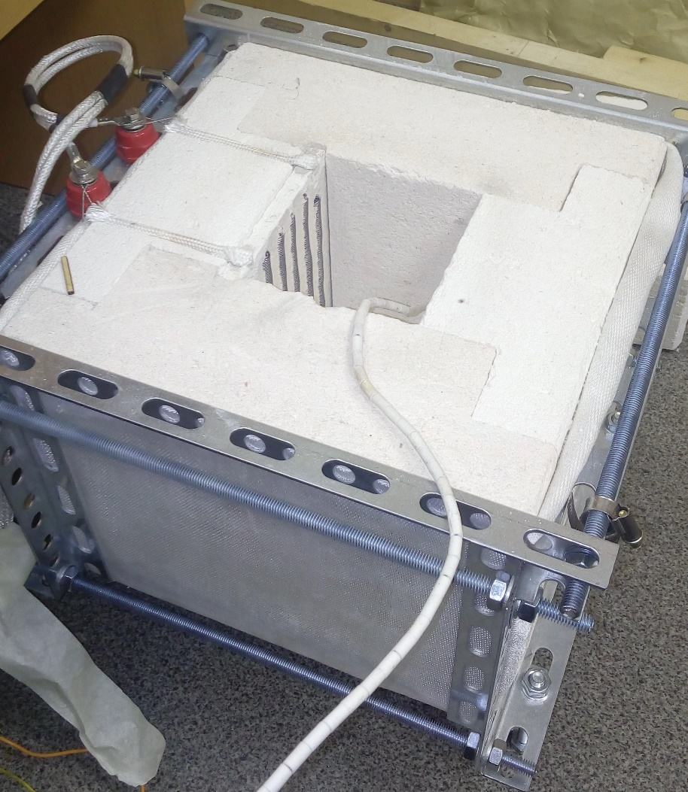
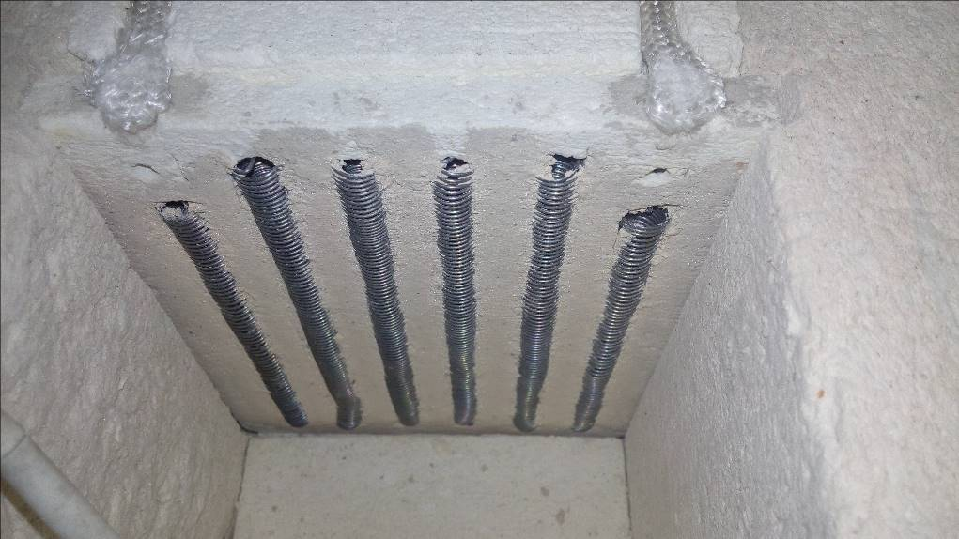
Объектом управления является электрическая печь косвенного сопротивления периодического действия.
внешний вид печи и нагревательного элемента

Slide 6
T,̊C
4
3
5
2
6
1
7
t, сек.
Пример режима обработки
Электрические печи сопротивления используют для термической обработки изделий, которые должны изменять свою температуру в соответствие с заданным режимом обработки.

Slide 7
Актуальность
Традиционным решением для управления температурой в печах для варки стекла является терморегулятор.
Самые известные в России организации, выпускающие данные устройства:
НПК «ВАРТА»;
ООО НПП «Системы контроля», Приборостроительный завод "Термодат";
ООО "Производственное Объединение Овен".

Slide 8
Данные фирмы имеют схожие преимущества и недостатки:
Преимущества:
относительно низкая стоимость.
Недостатки:
Элементы отображения ─ семисегментные индикаторы, индикаторные светодиодные лампы.
Нет возможности расширить функционал устройства в процессе эксплуатации.

Slide 9
Несколько организаций зарубежного рынка:
LOVATO ELECTRIC S.P.A., ITALY;
Unitronics Inc., USA.
Основные преимущества:
Использование принципа PLC+HMI (совмещение функций микроконтроллера и элемента ввода-вывода в одном устройстве).
Возможности расширить функционал устройства в процессе эксплуатации.
Недостаток:
Цена относительно традиционных решений, применяющихся в России, выше.

Slide 10
Описание комплекса
Система управления температурой в печке состоит из:
Микроконтроллер ATmega2560.
Модуль термопары ─ микросхема CJMCU-MAX31856
Термопара типа K.
Симисторная сборка.
Сенсорный TFT дисплей Nextion NX8048T050.
Печь с нагревательным элементом.

Slide 11
CJMCU-MAX31856
Модуль высокоточной обработки термопары от Maxim Integrated (CJMCU-MAX31856 ) содержит в себе функциональные блоки:
Цепь усиления и нормирования сигнала.
АЦП 19-Bit.
Компенсацию холодного спая.
Встроенную линеаризацию.

Slide 12
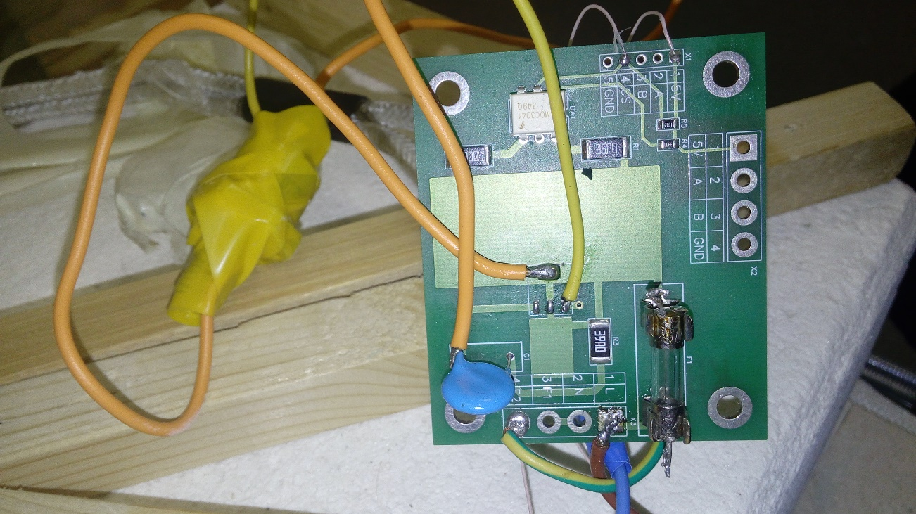
Симисторная сборка
Симисторная сборка осуществляет управление. подачей напряжения от сети на нагревательный элемент.
Для управления симистором используется ШИМ сигнал с изменяющимся коэффициентом заполнения.

Slide 13
Сенсорный TFT дисплей Nextion NX8048T050
Сенсорный дисплей Nextion выступает в роли удобного человеко-машинного интерфейса (HMI)
Среда разработки Nextion предоставляет широкий набор стандартных элементов для упрощения работы с дисплеем.

Slide 14
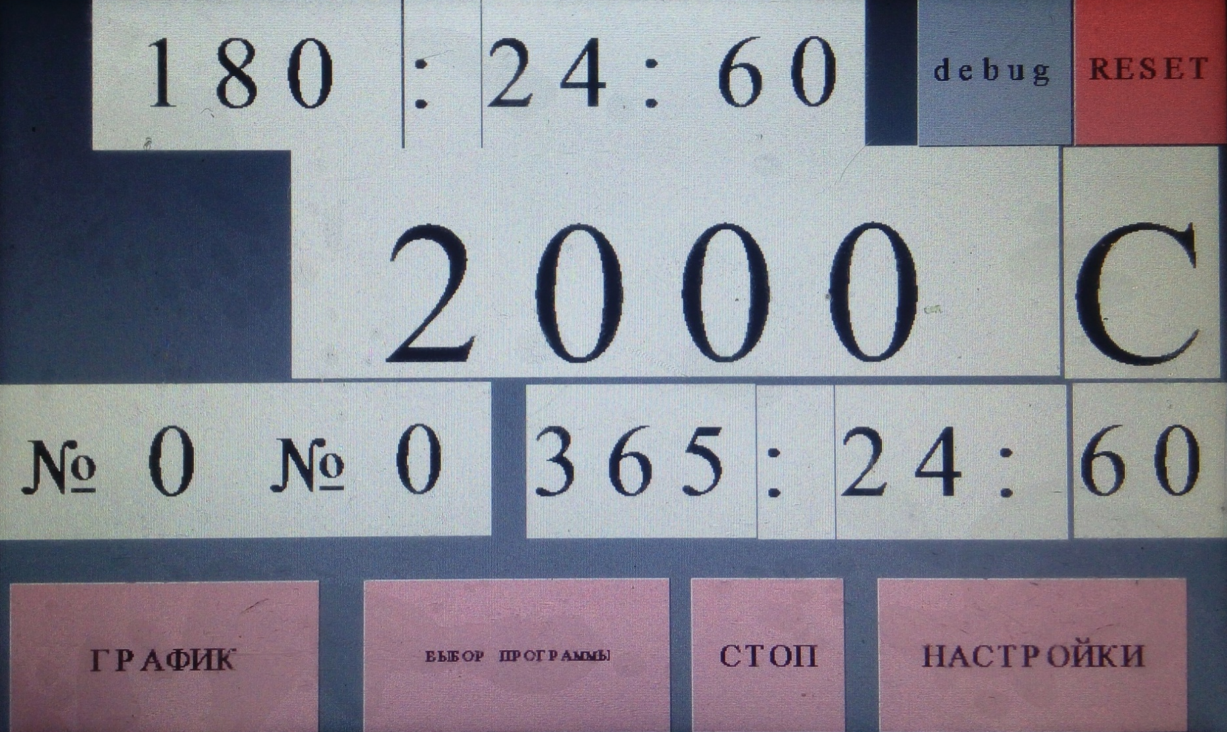
Вид интерфейса на главной странице дисплея

Slide 15
Заключение
Разработанный макет системы управления отличается от терморегуляторов, предлагаемых на российском рынке:
Возможностью создавать до 10 программ нагрева и сохранять их в памяти.
Выводом информации о температуре и цикле нагрева на TFT дисплей.
Сохранением данных о работе комплекса на SD-карту.
Интуитивно понятным человеко-машинным интерфейсом.
Возможностью расширить функциональность комплекса.

Slide 16
Благодарю за внимание

